Slide 1
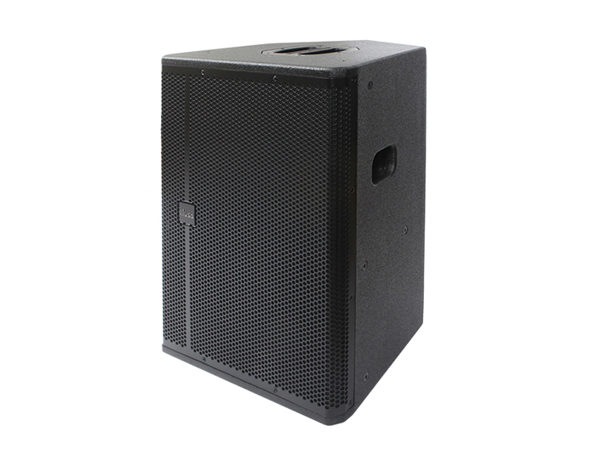
Full Range 12” Speaker
DS-1273SC
Professional PA Speaker System
FEATURE
12” 고성능 드라이버와 1.7” 컴프레션 드라이버로 보이스 능력이 뛰어나며 중고음의 섬세한 재생 능력으로 클래식하고 맑은 소리를 재생
스테이지 모니터로 사용 가능
SPECIFICATION
항목 | 세부내용
드라이버 구성 | LF 12"x1, HF 1.7"x1
주파수 응답 | 60Hz ~ 20kHz (÷3dB)
Sensitivity(음압 레벨) | 96dB(1W@1m)
파워핸들링 | 350W (RMS)
Max.SPL(1m) | 132dB
임피던스 | 8 Ohm
네트워크 설계 | Passive
사이즈(w*h*d) | 400 x 618 x 377mm (±5%)
무게 | 23kg (±5%)
서울시 동작구 상도로 17 동화빌딩
TEL : 02-825-0300 FAX: 02-825-1141
www.dhe-av.co.kr

